Slide 1


Minicurso 3: Expressão heteróloga e purificação da proteína de reparo, KIN
Universidade Estadual de Maringá
Programa de Pós-graduação em Ciências Biológicas (Área de concentração: Biologia Celular e Molecular) – PBC
VII Curso de Inverno em Biologia Celular e Molecular
Participantes:
Daniel Caligari
Mariana Rocha
Ministrantes:
Francisco Ferreira Duarte Júnior
José Renato Pattaro
LORF
Laboratório de Organização Funcional do Núcleo

Slide 2
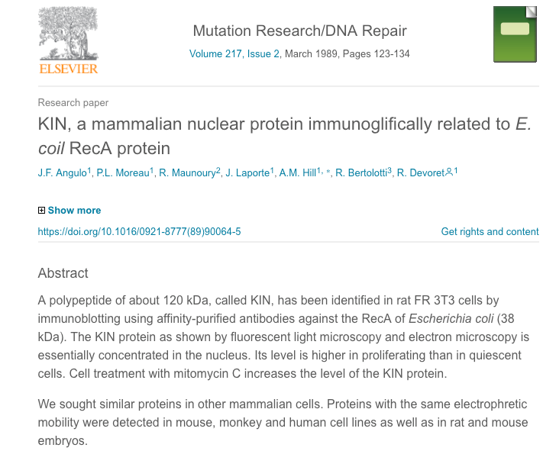
Proteína KIN
A proteína KIN foi identificada em 1989 em células de rato a partir da reação cruzada de anticorpos monoespecíficos, dirigidos contra a proteína RecA de Escherichia coli.
Foi inicialmente denominada como KIN17, mas, posteriormente, recebeu o nome de BTCD (Binding To Curved DNA), ou seja, proteína que se liga à DNAs curvos, encontrados em hotspots de recombinação ilegítima em cromossomos eucarióticos.

Slide 3
GENE KIN
O gene kin codifica uma proteína nuclear que se liga à ácidos nucleicos, contendo 393 resíduos de aminoácidos. Em humanos, este gene está localizado no braço curto do cromossomo 10.
O gene KIN é conservado filogeneticamente, indicando atividade funcional em processos biológicos indispensáveis.
Em murinos
A proteína KIN está associada à cromatina, formando focos de replicação por todo o nucleoplasma, similar àqueles observados com outras proteínas envolvidas no reparo do DNA, na replicação e no splicing de RNA.
Importante para um eficiente reparo e resolução das quebras de fita dupla, ocasionadas por radiação ionizante e pela troca de isotipo de imunoglobulinas pelos linfócitos B.

Slide 4
A proteína KIN é expressa em mamíferos e mostra alta expressão em:
Células humanas de músculo esquelético;
Coração;
Testículos;
Células com altas taxas de proliferação, como tumores.
Estes dados apontam que KIN tenha um papel na replicação.
Ainda,
Vem sendo associada as funções de fator de transcrição em bactérias e leveduras;
Reprogramação da expressão gênica global na adaptação de plantas à disponibilidade limitada de cobre, pela interação com a proteína PL7.

Slide 5
Proteína KIN
Em neurônios:
Existe a evidência de um papel alternativo, ao invés da replicação, já que esses não se dividem mais depois de maduros;
Estas células possuem altos níveis de expressão de KIN quando comparadas as outras células do sistema nervoso central;
Estrutura tridimensional
A estrutura tridimensional da proteína KIN ainda não foi resolvida por métodos experimentais e nem por modelagem in silico, devido à falta de moldes estruturais para a maioria das sequências, indicando uma estrutura ímpar para essa proteína.

Slide 6
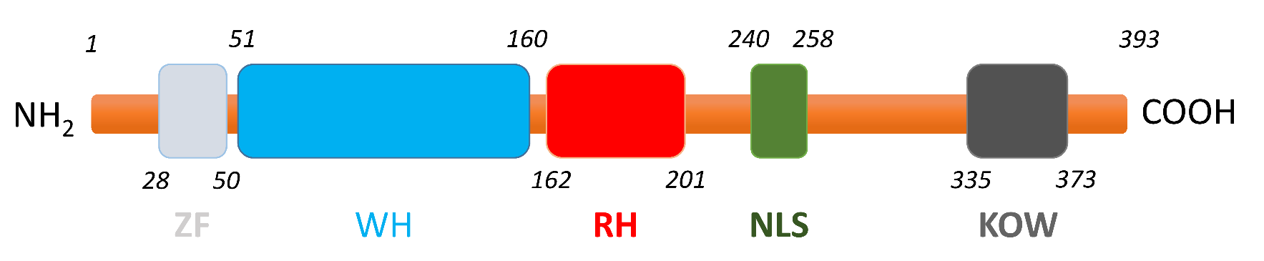
Proteína KIN
A proteína KIN é composta estruturalmente por motivos particulares:
Um dedo de zinco - interação com DNA e RNA;
Um domínio de hélice alada (Winged Helix Domain) - geralmente suportam interações com o DNA, mas neste caso, mediam interações proteína-proteína;
Um domínio homólogo à proteína RecA de E. coli;
Sinal de localização nuclear (NLS) - assegura a localização nuclear da proteína;
Um motivo KOW (Kyrpides Ouzouns Woese) - interações proteína-proteína e proteína-RNA.

Slide 7
Proteína KIN
Células transfectadas com RNA de interferência contra KIN tendem a apresentar:
Taxa reduzida de síntese de DNA;
Acúmulo na fase S;
Maior sensibilidade à mutagênese.
Agentes mutagênicos, como radiação ionizante e a luz ultravioleta, induzem uma resposta tardia da KIN, levando ao aumento da sua expressão e a alteração da localização nuclear.
A resposta da proteína induzida por UV é dependente da integridade da maquinaria de reparo.

Slide 8
Expressão Heteróloga
A expressão hereróloga de uma proteína é a produção de uma determinada proteína de interesse em um organismo ao qual não é encontrada naturalmente;
O gene que codifica tal proteína é colocado no organismo que a produzirá por meio de técnicas de DNA recombinante;
No nosso caso, os vetores de expressão pET23a, foram introduzidos no citoplasma das bactérias E. coli por meio da técnica de transformação por choque térmico.

Slide 9
Expressão Heteróloga
O segmento de sistemas de expressão procariótica dominam o mercado em 2017;
Espera-se que o mercado de expressão de proteínas atinja USD 2.850,5 milhões em 2022, 72% a mais do que os USD 1.654,0 milhões esperados para 2017;
A prevalência de doenças crônicas, o aumento das atividades de pesquisa sobre proteínas baseadas em recombinantes e o crescimento das ciências da vida e das indústrias biofarmacêuticas são os principais fatores que impulsionam o crescimento desse mercado;
O segmento de aplicações terapêuticas mantém a maior participação no mercado. No entanto, espera-se que o segmento de aplicações de pesquisa cresça com a maior taxa de crescimento durante o período de previsão.

Slide 10
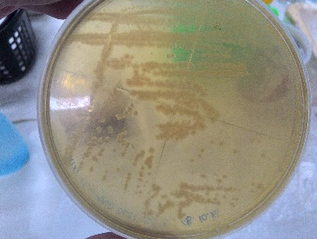
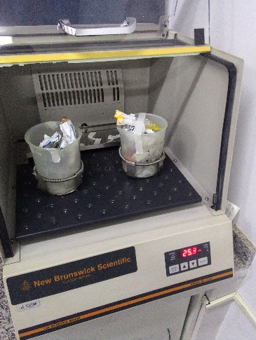
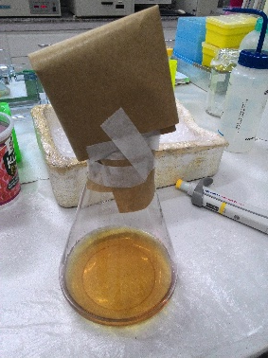
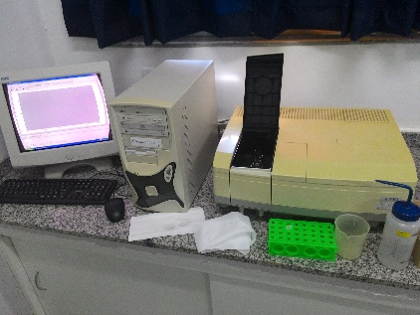
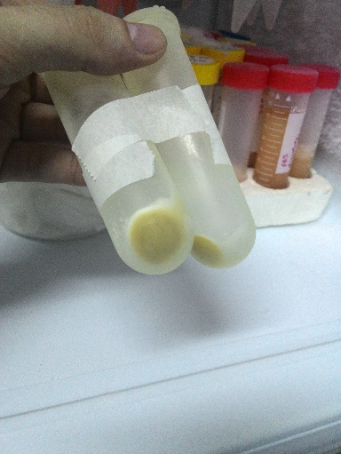
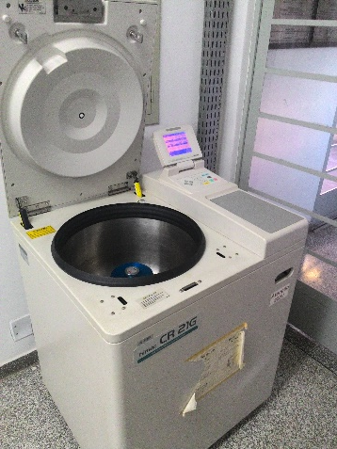
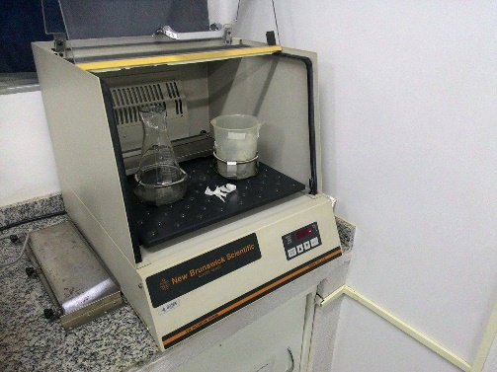
Expressão da Proteína _{HSA}KIN(His)₆
12-16h à 37 ºC
Scale up
75 rpm à 37 ºC por ≈ 4h
OD₆₀₀ 0,4 – 1,0
Pellets armazenados à -20 ºC
10.000 x g por 10 min à 4 ºC
75 rpm – 30 ºC por 4h

Slide 11
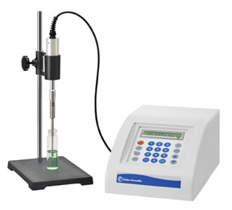


Purificação da proteína _{(HSA)}KIN.(His)₆
O pellet da cultura será ressuspendido em tampão de lise (50 mM NaH₂PO₄, 300 mM NaCl e 10 mM Imidazol, pH 7.4 com 0,5 mM de PMSF e inibidor de protease 1X);
4 minutos no gelo
Pulsos
20 seg On
20 seg Off amplitude de 60%
10.000 x g por 10 min à 4 ºC
Millex® 0,22 µm

Slide 12
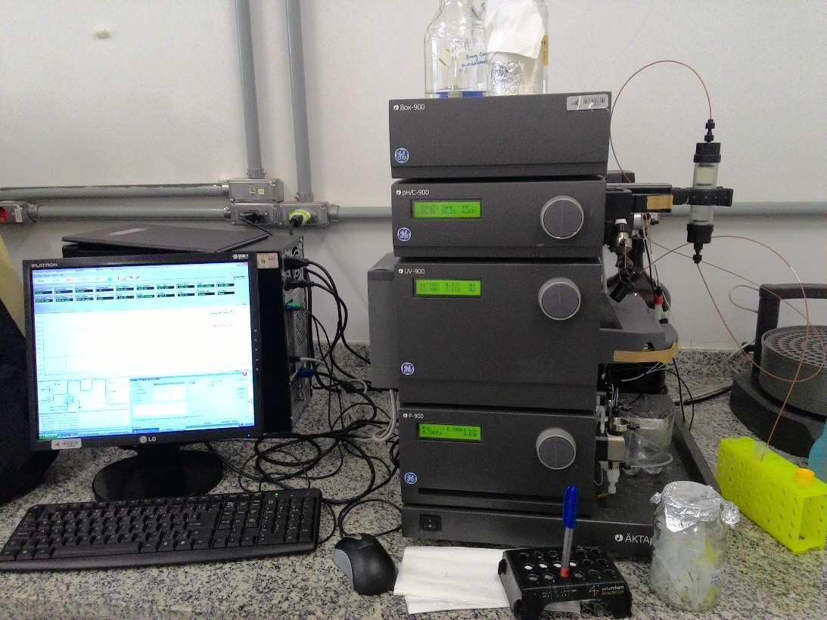
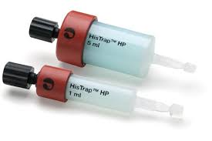
Purificação da proteína _{(HSA)}KIN.(His)₆
HisTrap, GE
AKTA Purifier, GE

Slide 13
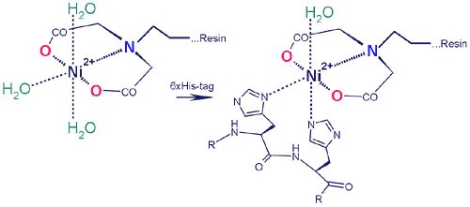
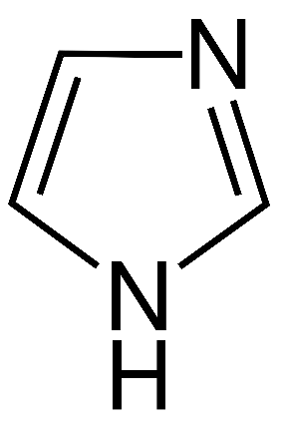
Purificação da proteína _{(HSA)}KIN.(His)₆
Imidazol

Slide 14
Purificação da proteína _{(HSA)}KIN.(His)₆
wash
elution
mm
FT
52 kDa

